Slide 1

Experimentieren und
Lernsituationen gestalten mit Experimento 10+
Experimento10+
Multiplikatorenschulung
Fulda, 13. – 15.09.2013

Slide 2
Das Programm heute
Experimento10+
Freitag, 13.09.2013
13:30 – 14:00 | Begrüßung, Vorstellungsrunde Ziele und Rahmenbedingungen
14:00 – 14:30 | Experimentierkasten und Handbuchordner: Auspacken, Sichten, Erläutern & Zugang zum Medienportal der S-Stiftung
14:30 – 15:30 | Schwerpunkt „Energie” Ausgewählte Experimente an Stationen
15:30 – 16:00 | Kaffeepause
16:00 – 17:00 | Feedback zum Schwerpunkt „Energie” anschließend Input zum Methodenkonpzept und zum Stationen-Lernen
17:00 – 18:00 | „Energie“ – Planung von Stationenarbeit für die Lehrkräfte-Fortbildungen
ab 20:30 | Fakultativ: weitere Experimente zu „Energie“

Slide 3
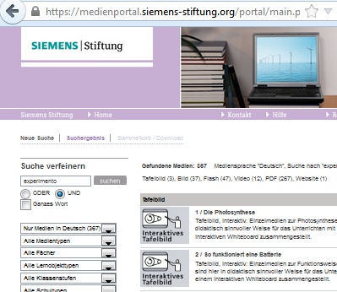
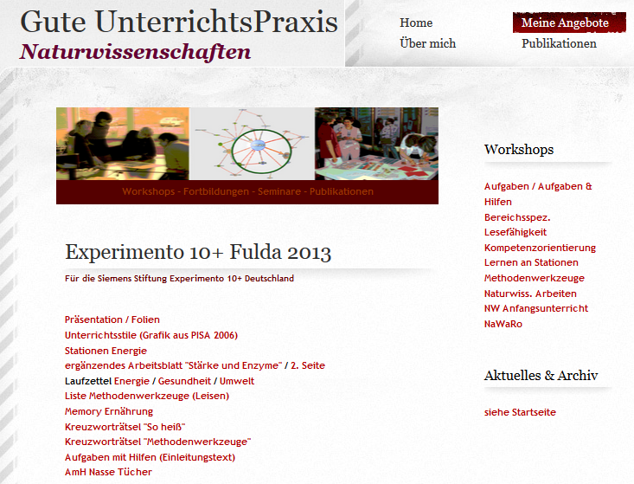
Ihr Zugang zum Medienportal
Experimento10+
Außerdem: Alle Materialien, Dokumente und Dateien dieser Schulung sind
für Sie abrufbar unter:
www.GuteUnterrichtsPraxis-NW.org/2013_Experimento_Fulda.html
Achtung: Einzelplatz auf dem Server, nicht via Suchmaschine auffindbar

Slide 4

Experimento10+
Lernen an Stationen „Energie“
2
1
3
Experimentelle Stationen
Station 1
Wir speichern Wärme
Station 2
Wasser als Wärmespeicher
Station 3
Das Wärmekissen/Heatpack
Station 4
Wie das Wärmekissen/ Heatpack funktioniert
7
4
6
5

Slide 5
Experimento10+
Lernen an Stationen „Energie“
2
1
3
Nicht-experimentelle Stationen
Station 5
Kreuzworträtsel
Station 6
Kälte speichern
(Text in Tabelle umwandeln)
Station 7
Temperaturverlauf beim Erhitzen von Wasser
(Interpretieren eines Graphen)
7
4
6
5

Slide 6
Experimento10+
Lernen an Stationen „Energie“ -Auswertung
Nr. | Bezeichnung | Ergebnisse | Anmerkungen
1 | Wasser als Wärmespeicher
2 | Effektive Wärmespeicherung
3 | Wärmekissen
4 | Salz im Wärmekissen
5 | So heiß! Kreuzworträtsel
6 | Kälte speichern
7 | Temperaturverlauf beim Erhitzen von Wasser

Slide 7
Lernen an Stationen
Experimento10+
Das Material-Argument:
Es ist nie genug von allem da, als dass alle Gruppen auf gleicher Front arbeiten könnten
Das Sicherheit-Argument:
Viele Schülergruppen, die experimentell arbeiten, erhöhen das Sicherheits-Risiko.
Das Lern-Argument:
Das Arbeiten an Stationen gibt den Lernenden das Gefühl, ihre Arbeit sei etwas besonderes.
Das Ökonomie-Argument:
Lernzirkel können gemeinsam ausgearbeitet und gemeinsam genutzt werden.

Slide 8
Experimento10+
Lernen an Stationen „Energie“
2
1
3
Was man bedenken sollte
Wie viel Zeit steht zur Verfügung?
Sind die Stationen unabhängig und in etwa ähnlich zeitaufwendig?
Gibt es Möglichkeiten zur Differenzierung der Leistungsanforderungen an den Stationen?
Wie sollen die Gruppen gebildet werden?
Wie kann eine Gruppe die Lehrkraft um Hilfe bitten?
Wie soll der Wechsel von einer Station zur anderen organisiert werden (frei, Zeichen, Glocke, …)?
Soll zu Hause etwas nachgearbeitet werden?
Wie findet die Ergebnissicherung statt?
Soll am Ende eine Expertenrunde (Rundgang mit Präsentation der jeweiligen Station durch die letzte Gruppe stattfinden)?
7
4
6
5
ggf. Stationen doppelt aufbauen
ggf. Pflichtstationen und Wahl-
stationen
Welche Sicherheitsvorkehrungen
sind erforderlich? (Abfälle, Feuer-
löscher, Schutzbrillen, …)

Slide 9
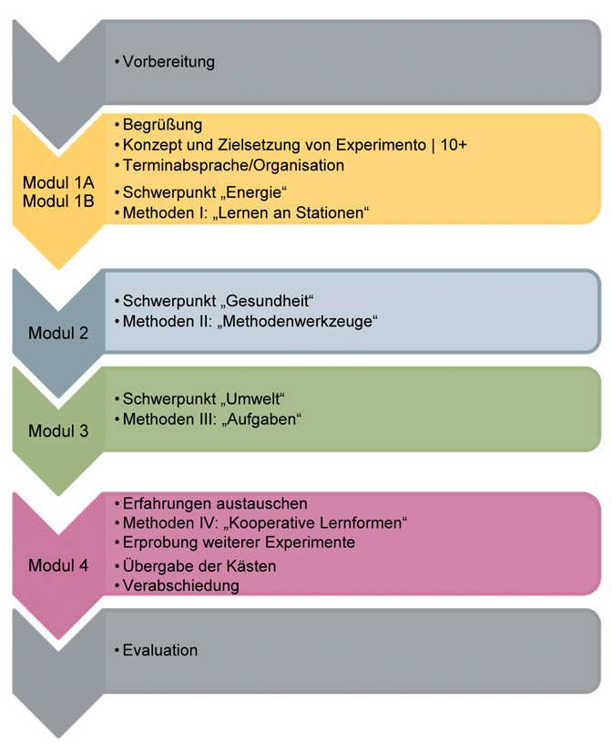
Experimento10+
Methodenangebote
Lernen an Stationen
Methodenwerkzeuge
Aufgaben
Kooperative Lernformen

Slide 10
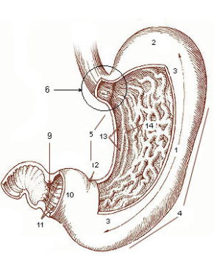
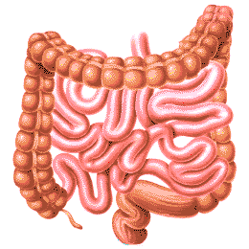
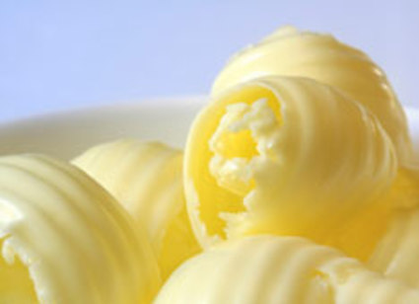
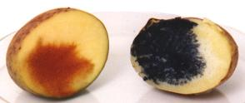

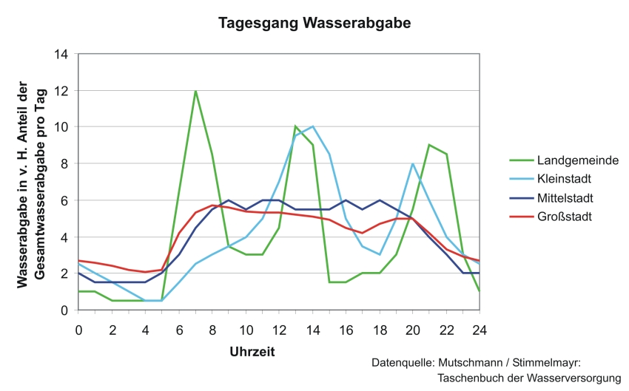
Experimento10+
Stärke-Nachweis
Magen
Fette
Darm
Methodenwerkzeuge
am Beispiel Gesundheit
Gesichtspunkte für Einsatz
- Gestaltung von Stationen
- Konstruktivistische Lernvorstellungen
- Bereichsspezifische Lesefähigkeit

Slide 11
Experimento10+
Aufgaben
am Beispiel Umwelt
Gesichtspunkte für Einsatz
- selbstständiges Lernen
fachbezogene Kommunikation
- Kompetenzorientierung
Differenzierungmöglichkeiten
Vor- bzw. Nachbereitung von
Experimenten
kognitive Herausforderung
Unterstützungsmöglichkeit durch
Hilfen
….

Slide 12
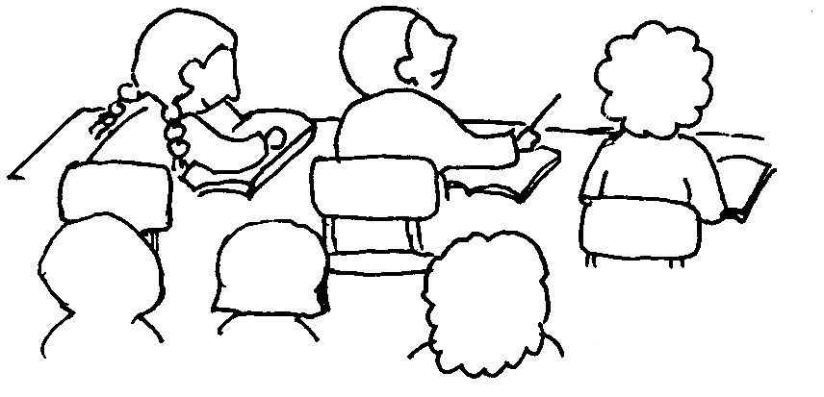
Experimento10+
Kooperative Lernformen
zur Unterstützung des Lernens
z.B.
Lerntandems
Kugellager
Gruppenpuzzle
think-pair-share-Methode
…
?
?
?
?
?
?
?
?
?
?
?
?
Siemens Stiftung Multiplikatorenschulung Fulda 09/12

Slide 13


Experimento10+
Methodenangebote –
Argumente zur Begründung (I)
1997
„Beobachten und Experimentieren werden aber
erst dann zum naturwissenschaftlichen Arbeiten, wenn sie Teil des spezifisch naturwissenschaftlichen Argumentierens sind. In dieser Funktion ist das empirische Arbeiten allerdings weniger beliebt als der bloß handelnde Umgang mit Gegenständen des Fachs. Ohne diese Einbindung schult das Experi-mentieren jedoch höchstens manuelle Geschick-lichkeit im Umgang mit diversen, sehr speziellen Apparaten und die Fähigkeit, Arbeitsanweisungen sequentiell abzuarbeiten.“
BLK-Gutachten, Bonn 1997, S. 73
Hands on & Minds on !

Slide 14
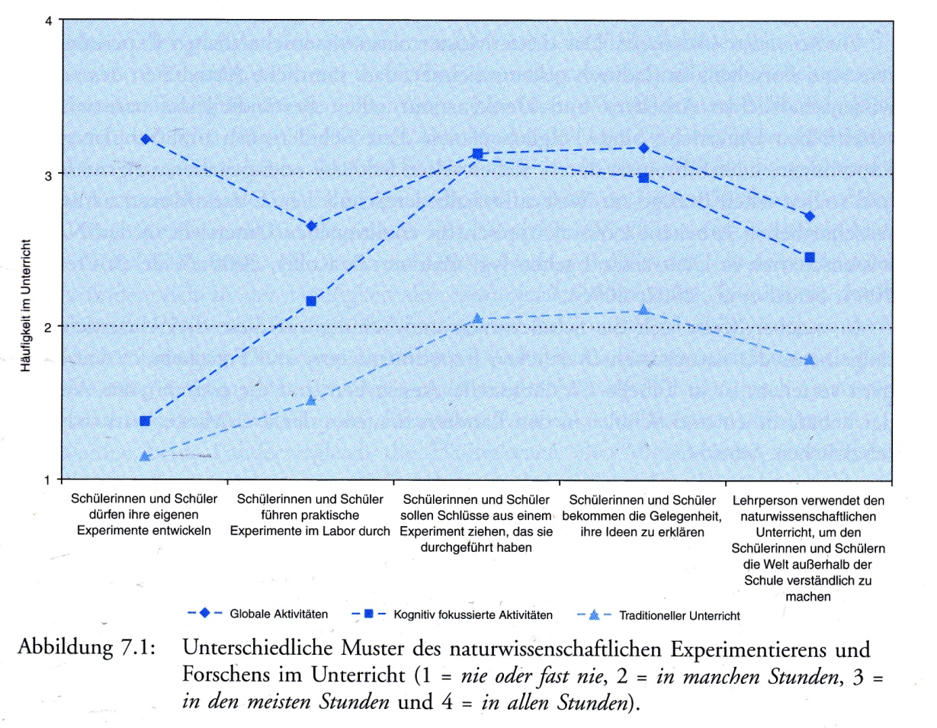


Experimento10+
Methodenangebote –
Argumente zur Begründung (II)
Bestes Lernergebnis & relativ hohes Interesse
2006
Globale Aktivitäten
kognitiv fokussiert
Traditioneller Unterricht

Slide 15

Experimento10+
Methodenangebote –
Argumente zur Begründung (III)
Angstreduktion d = .40
Kooperatives Lernen d = .41
Kleingruppenlernen d = .49
Peer Tutoring d = .55
Herausfordernde Ziele setzen d = .56
Concept Mapping d = .57
Arbeit mit Lösungsbeispielen d = .57
Direkte Instruktion d = .59
Metakognitive Strategien d = .69
Verteiltes vs. massives Lernen d = .71
Lehrkraft-Schüler-Verhältnis d = .72
Feedback d = .73
Klarheit der Instruktion d = .75
Micro-Teaching d = .88
Formatives Assessment d = .90
2009
John Hattie et al.: Metaanalyse von
mehr als 50.000 empirischen Studien
(> 80. Mio. Schülerin-nen und Schüler)

Slide 16
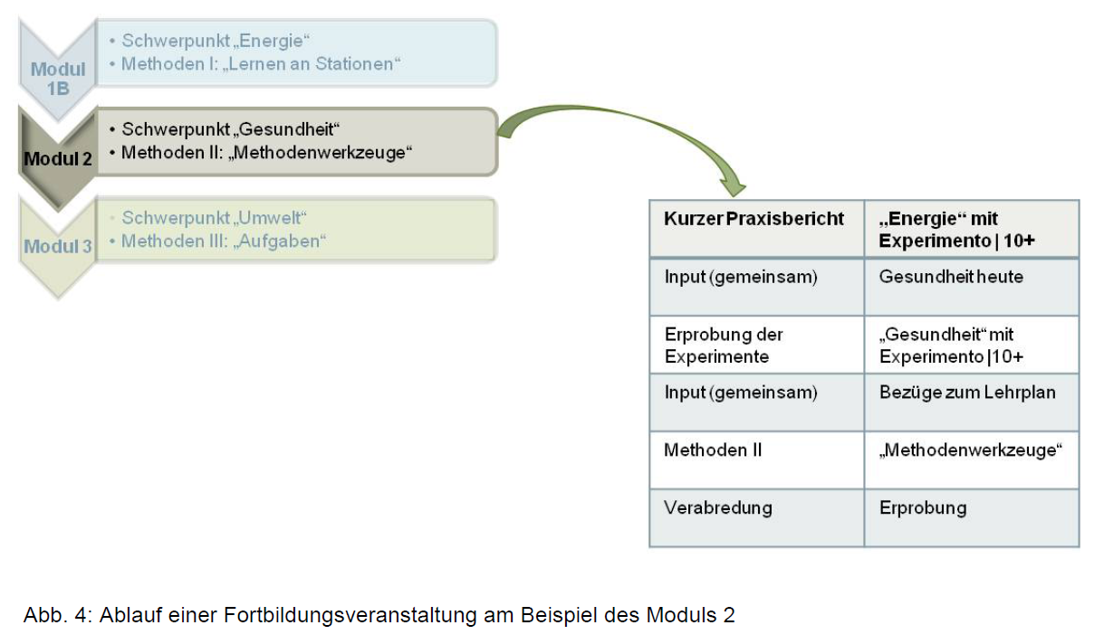
Eigene Fortbildungen planen
Experimento10+
Aber vorher … ggf. ein Einstiegsexperiment
z.B. „Das Gurkenkraftwerk“

Slide 17
Das
Programm heute
Vormittag
Experimento10+
Samstag, 08.09.2012
8:30 – 9:00 | Feedback zum Freitag („Energie“)
9:00 – 10:30 | Input zum Schwerpunkt „Gesundheit“ anschließend Ausgewählte Experimente „Gesundheit“ an Stationen
10:30 – 11:00 | Kaffeepause
11:00 – 12:20 | Input zu den Methodenwerkzeugen anschließend Arbeit am PC (z.B. HotPotatoes / Mindmanager smart)
12:20 – 12:30 | Feedback zum Vormittag
anschl. (bis 13.30) | Gemeinsames Mittagsessen

Slide 18
Experimente zum Schwerpunkt
Gesundheit
Experimento10+
Zucker / Kohlenhydrate als Energielieferanten
C 1.1 | Wir verbrennen Zucker
C 1.2 & C 1.3 | Nachweis der Reaktionsprodukte (A) & (B)
C 2.1 | Kartoffeln enthalten Stärke
C 2.2 | Hydrolyse von Stärke
C Ergänzung | Enzym-Wirkung und Inhibition durch Schwermetalle und Säuren

Slide 19
Experimento10+
Experimente zum Schwerpunkt „Gesundheit“
Auswertung
Nr. | Bezeichnung | Ergebnisse | Anmerkungen
C 1.1 | Zucker verbrennen
C 1.2 | Nachweis Stoff A
C 1.3 | Nachweis Stoff B
C 2.1 | Stärke in der Kartoffel
C 2.2 | Hydrolyse von Stärke
C erg | Enzyme im Speichel
C erg | Enzyme blockert

Slide 20


Experimento10+
Methodenwerkzeuge
Woher sie kommen
Wozu sie dienen
Zusammengestellt und teilweise neu entwickelt von Lehrkräften im Auslandsschuldienst.
Erstmals veröffentlicht von Josef Leisen (Studienseminar Koblenz / Universität Mainz). (1998)
Adaptiert und weiter entwickelt von den SINUS-Projekten mehrerer Bundesländer. (ab 1998)
Hohe Affinität zu konstruktivistischen Vorstellungen vom Lernen.
Unterstützend zur Erzeugung von Methodenvielfalt im Unterricht.

Slide 21

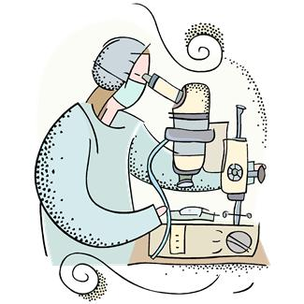
Experimento10+
Methodenwerkzeuge
Woher sie kommen
Wozu sie dienen
Aufbereitung (naturwissenschaftlicher) Inhalte zum
- Üben
- Wiederholen
- Vertiefen
- Anwenden
- (Erarbeiten)
Dabei:
- Nutzung angemessener „Werkzeuge“
zur Gestaltung von Inhalten
Betonung ausgewählter Aspekte
Erwerb der Fachsprache
Förderung fachlicher Kommunikation
Gestaltung von Aufgaben auch für Lernzirkel
Förderung selbstständigen Lernens
Unterstützung kooperativer Lernformen

Slide 22
Methodenwerkzeuge - Übersicht
Experimento10+
Wortliste
Wortgeländer
Sprechblasen
Lückentext
Wortfeld
Text-/Bildpuzzle
Bildsequenz
Filmleiste
Fehlersuche
Lernplakat
Mind-Map
Ideennetz
Blockdiagramm
Satzmuster
Fragemuster
Bildergeschichte
Worträtsel
Strukturdiagramm
Flussdiagramm
Zuordnung
Thesentopf
Dialog
Abgestufte Lernhilfen
Archive
Heißer Stuhl
Domino
Memory
Würfelspiel
Partnerkärtchen
Kettenquiz
Zwei aus Drei
Stille Post
Begriffsnetz
Kartenabfrage
Lehrer-Karussell
Kärtchentisch
Schaufensterbummel
Kugellager
Expertenkongress
Aushandeln
Quelle: Leisen

Slide 23
Experimento10+
Methodenwerkzeuge nach Hauptzweck
Fachsprache Fachbegriffe | Kommunikation fachlicher Inhalte | (Re-)Organisation von Wissen | Üben, Vertiefen Wiederholen
Wortliste Wortgeländer Wortfeld Textpuzzle Bildpuzzle Satzmuster Fragemuster Sprechblasen Worträtsel Lückentext | Filmleiste Bildsequenz Lernplakat Lehrerkarussell Schaufenster- bummel Aushandeln Expertenkongress Kugellager Dialog Archive | Mindmap Conceptmap Ideennetz Strukturdiagramm Flussdiagramm Blockdiagramm Kärtchentisch Zuordnen Stille Post gestufte Hilfen | Domino Memory Triagolo Worträtsel Kartenspiel Partnerkärtchen Heißer Stuhl Lückentext Kettenquiz Fehlersuche

Slide 24
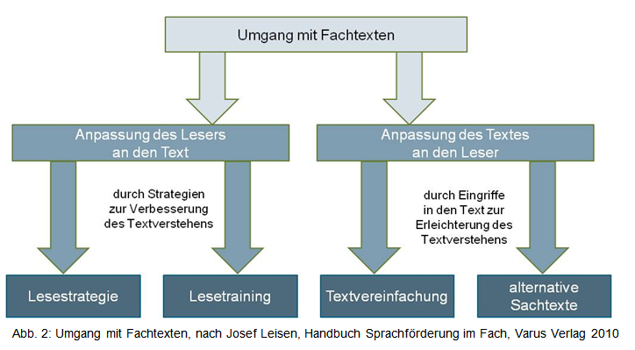
Experimento10+
Methodenwerkzeuge und
bereichsspezifische Lesefähigkeit
MW
Auf der CD unter „DFU“
und auf dem
Medienportal der Siemens Stiftung

Slide 25
Experimento10+
Beispiele für Inhalte zum Thema Gesundheit, die mit Methodenwerkzeugen aufgearbeitet worden sind,
finden Sie zum Ausprobieren auf den Tischen.
Wenn Sie anschließend am PC arbeiten, werfen Sie
bitte auch einen Blick ins Medienportal auf das weitere Angebot von DFU-Materialien zu Experimento 10+.

Slide 26
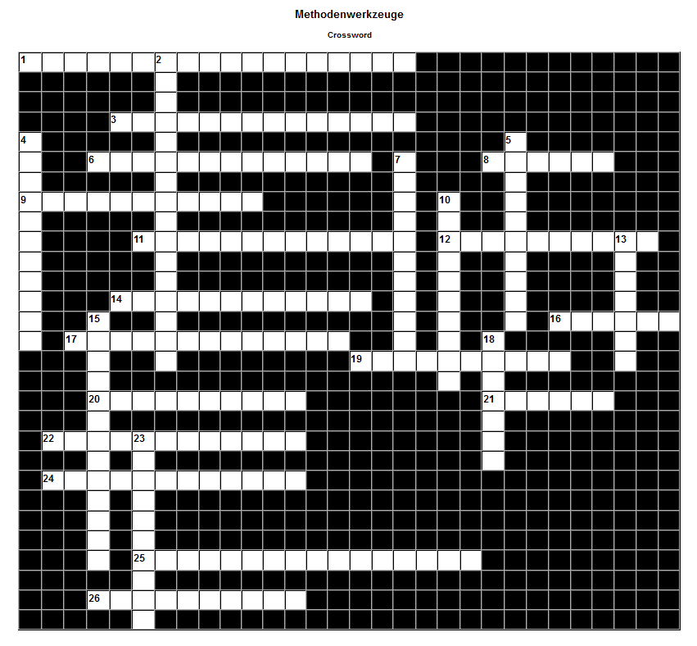
Experimento10+
Methodenwerkzeug Rätsel

Slide 27
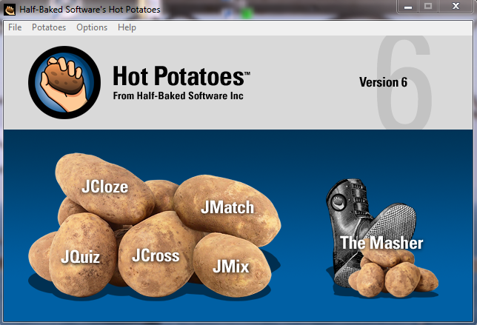
HotPotatoes
Experimento10+
Zuordnung
Lückentexte
Aussagen
Multiple
Joice
Mischen
Kreuzwort-
rätsel

Slide 28
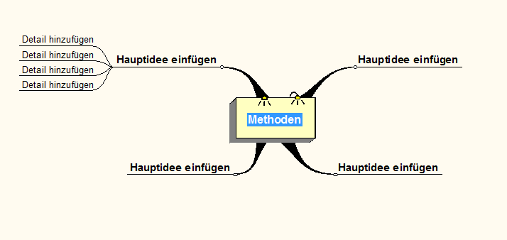
MindManager Smart
Experimento10+
Siemens Stiftung Multiplikatorenschulung Fulda 09/12

Slide 29
und nun ... an die Arbeit
Experimento10+

Slide 30
Das
Programm heute
Nachmittag
Experimento10+
Samstag, 14.09.2013
13:30 – 14:00 | Input zum Schwerpunkt „Umwelt“
14:00 – 15:30 | Ausgewählte Experimente zum Schwerpunkt „Umwelt”
15:30 – 16:00 | Kaffeepause
16:00 – 16:30 | Input zur Bedeutung und Gestaltung von Aufgaben
16:30 – 18:00 | Gestaltung von Aufgaben im Kontext des Experimento – Schwerpunkts „Umwelt“ ggf. Arbeit mit editierbaren Vorlagen
18:00 | Abschlussbesprechung, Abendessen
20:30 – 21.30 | fakultativ: weitere Experimente zu „Gesundheit“ und „Energie“

Slide 31
Experimento10+
Experimente zum Schwerpunkt “Umwelt”
Erneuerbare Energien – Sonne, Wasser, Wind, Wasserstoff, Brennstoffzelle
B 6.1 | Elektrische Energie aus Licht
B 6.2 | Elektrische Energie aus Wasserkraft
B 6.3 | Elektrische Energie aus Windkraft
B 6.4 | Elektrische Energie und chemische Energie
B 5.1 / B 5.2 | Sonne, Linse, Spiegel

Slide 32
Experimento10+
Experimente zum Schwerpunkt „Umwelt“
Auswertung
Nr. | Bezeichnung | Ergebnisse | Anmerkungen
B 6.1 | Elektrische Energie aus Licht
B 6.2 | Elektrische Energie aus Wasserkraft
B 6.3 | Elektrische Energie aus Windkraft
B 6.4 | Elektrische Energie und chemische Energie
B 5.1 | Sonne, Linse, Spiegel
B 5.2 | Wasser erwärmen

Slide 33
Experimento10+
Methoden (III):
Aufgaben

Slide 34
Experimento10+
Aufgaben – was dafür spricht
Angstreduktion d = .40
Kooperatives Lernen d = .41
Kleingruppenlernen d = .49
Peer Tutoring d = .55
Herausfordernde Ziele setzen d = .56
Concept Mapping d = .57
Arbeit mit Lösungsbeispielen d = .57
Direkte Instruktion d = .59
Metakognitive Strategien d = .69
Verteiltes vs. massives Lernen d = .71
Lehrkraft-Schüler-Verhältnis d = .72
Feedback d = .73
Klarheit der Instruktion d = .75
Micro-Teaching d = .88
Formatives Assessment d = .90
John Hattie et al.: Metaanalyse von
mehr als 50.000 empirischen Studien
(> 80. Mio. Schülerin-nen und Schüler)
2009

Slide 35
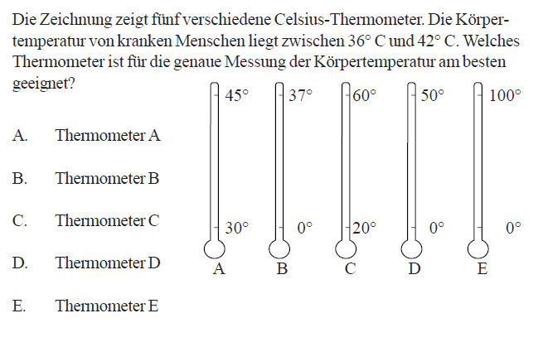

TIMSS, PISA und die Aufgaben
Experimento10+
Neue „Typen“ von Testaufgaben
  Neben „klassischen Wissensaufgaben“:
  Welches Gas kann einen glühenden Span aufflammen lassen?
  A. Neon
  B. Sauerstoff
  C. Stickstoff
  D. Kohlenstoffdioxid
  auch Aufgaben zum Schlussfolgern bzw.
  Evidenzurteilen / zum naturwiss. Arbeiten:

Slide 36
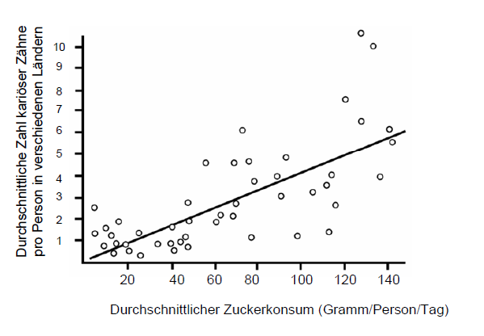

Experimento10+
Noch deutlicher bei PISA 2006
Welche der folgenden Aussagen wird durch die Daten in der Abbildung gestützt?
A In einigen Ländern putzen die Menschen häufiger ihre Zähne als in anderen Ländern.
B Wenn man weniger als 20 Gramm Zucker pro Tag isst, dann bekommt man garantiert keine Karies.
C Je mehr Zucker die Menschen essen, desto wahrscheinlicher bekommen sie Karies.
D In den letzten Jahren ist die Karies-Rate in vielen Ländern gestiegen.
E In den letzten Jahren ist der Konsum von Zucker in vielen Ländern gestiegen.

Slide 37
Wann sind Aufgaben gute Aufgaben?
Experimento10+
günstig: aus einem Kontext heraus entwickelt
(vgl. Chemie / Physik / Biologie im Kontext
sowie die Konstruktion von PISA-Aufgaben)
günstig: eher offen als geschlossen
(kann sich auf Ergebnisse beziehen wie auch auf die
Lösungswege)
günstig: selbstdifferenzierend
(spricht unterschiedliche Fähigkeitsniveaus; kann mit
unterschiedlicher fachlicher Vertiefung gelöst werden)
günstig: unterstützt Kooperation und Kommunikation
(weitgehend unabhängig von der konkreten Aufgabe;
aber eine Frage der Formulierung)
günstig: aktiviert Vorwissen / ist kognitiv herausfordernd
(anspruchsvolle Fragestellungen lösbar wenn Hilfen
angeboten werden)

Slide 38
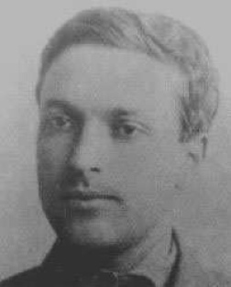
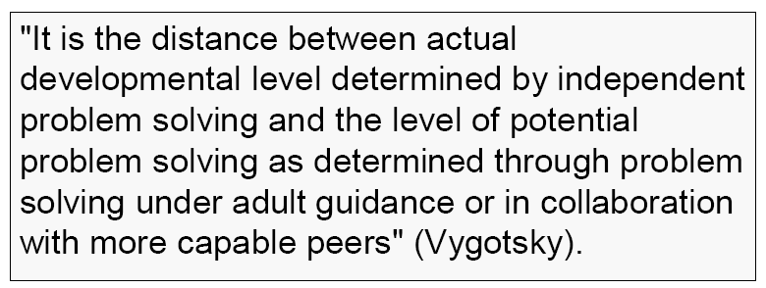
LEV VYGOTSKI (1896-1934)
Experimento10+
Zone der proximalen Entwicklung

Slide 39
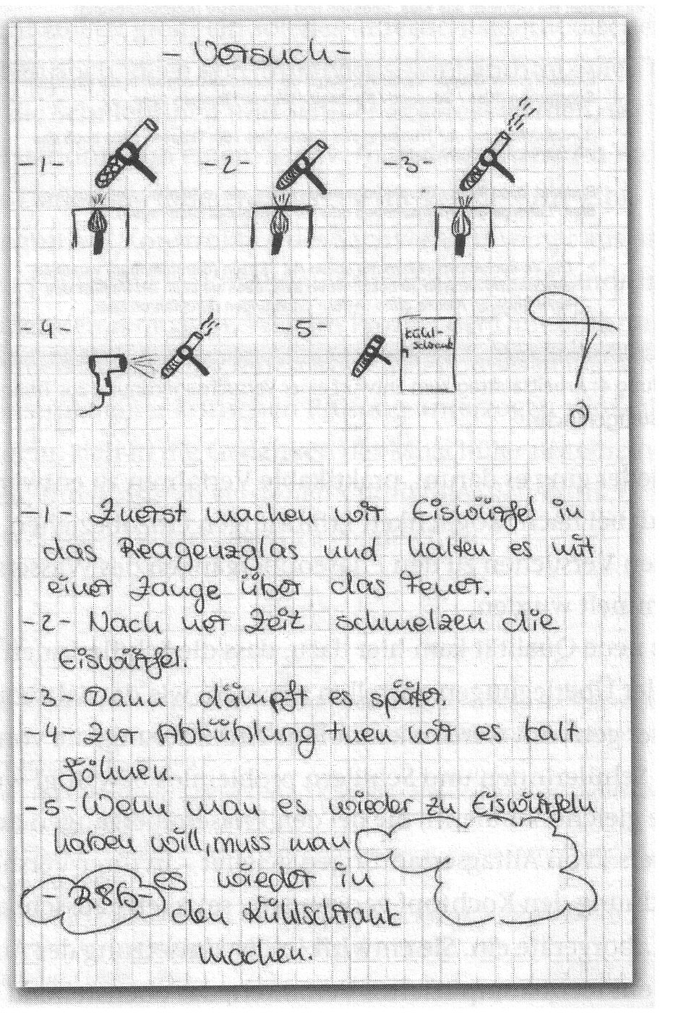
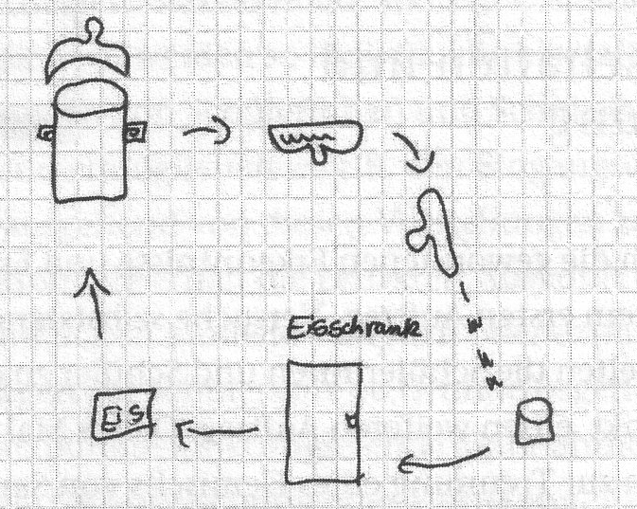
Ein (altes) Beispiel aus der SINUS-Arbeit
Experimento10+
Entwickelt eine Reihe von Experimenten, mit denen ihr die Aggregatzustände des
Wassers und die Übergänge dazwischen darstellen könnt.
Fertigt eine Anleitung für diese Experimente an, nach denen eine andere Gruppe sie durchführen kann. Erläutert zusätzlich durch
eine Skizze.

Slide 40
Experimento10+
Für die Konstruktion von Aufgaben generell gilt:
Gut funktionieren
Reorganisation und Strukturierung von Wissen
Akzentuierung von naturwissenschaftlichem Arbeiten
(auch: Vorbereitung, Auswertung, Bewertung von Ergebnissen)
Variation von Experimenten (Analogie-Konstruktion)
Schlussfolgerndes Verknüpfen
- Den Aufgabenstamm zur Steuerung des
Schwierigkeitsgrades nutzen
Das notwendige Vorwissen klären
Hilfen gestalten / Impulse zur Lösung entsprechend den Erfordernissen der jeweiligen Lerngruppe

Slide 41
Experimento10+
Weitere Beispiele siehe Handreichung für Lehrkräfte
Mögliche Aufgaben im Kontext von „Umwelt“
„Wie trennt man verschiedene Sorten Kunststoffe?“
„Wie transportieren Sonnenstrahlen Energie?“
„Übersetzungsaufgaben“: von einer Repräsentationsform in eine andere (Text in Tabelle, Bild in Text, Daten in Graphen, …)
„Arbeit mit Informationen“: Fasse zusammen …
Aufgaben zum naturwissenschaftlichen Arbeiten: „Zeige wie …“

Slide 42
Experimento10+
Beispiele für Aufgaben mit gestuften Hilfen
auf dem Medienportal der Siemens Stiftung
Kunststoffe trennen
Schaumfeuerlöscher herstellen
Funktion des Schnellkochtopfes
Funktion des Gefriertrocknens
Die „Schwimmhäute“ der Elche
Spritzendes Mineralwasser
Nasse Tücher zum Kühlen
Schatten nicht gleich Schatten
Kerze im Weinkeller
Warum Hunde hecheln
Verbrennung & Massenerhaltung

Slide 43
Experimento10+
Und jetzt … an die Arbeit!

Slide 44
Das
Programm heute
Experimento10+
Sonntag, 15.09.2013
9:00 – 9:30 | Feedback zum Samstag
9:30 – 10:30 | Input und Arbeitsphase zu „Kooperativen Lernformen“
10:30 – 11:00 | Kaffeepause
11:00 – 12:00 | Arbeit mit ergänzenden Experimenten
12:00 – 13:00 | Organisation der Fortbildungsreihe Planung der ersten Pädagogenschulung
12:30 – 13:00 | Vorstellung und Diskussion der Ergebnisse anschließend Abschlussbesprechung
13:00 – 14:00 | Gemeinsames Mittagsessen
14:00 | Abreise

Slide 45
Experimento10+
Methoden (IV):
Kooperative Lernformen

Slide 46
Experimento10+
Noch einmal John Hattie
Angstreduktion d = .40
Kooperatives Lernen d = .41
Kleingruppenlernen d = .49
Peer Tutoring d = .55
Herausfordernde Ziele setzen d = .56
Concept Mapping d = .57
Arbeit mit Lösungsbeispielen d = .57
Direkte Instruktion d = .59
Metakognitive Strategien d = .69
Verteiltes vs. massives Lernen d = .71
Lehrkraft-Schüler-Verhältnis d = .72
Feedback d = .73
Klarheit der Instruktion d = .75
Micro-Teaching d = .88
Formatives Assessment d = .90
John Hattie et al.: Metaanalyse von
mehr als 50.000 empirischen Studien
(> 80. Mio. Schülerin-nen und Schüler)
2009

Slide 47
Experimento10+
Kooperative Lernformen
http://sinus-transfer.uni-bayreuth.de/module/modul_8kooperatives_lernen.html
http://sinus-transfer.uni-bayreuth.de/fileadmin/MaterialienBT/Modul_8_Hepp.pdf
http://www.kooperatives-lernen.de/ (Norm Green)
http://www.intime.uni.edu/coop_learning/
http://www.stangl-taller.at/ARBEITSBLAETTER/LERNEN/Gruppenlernen.shtml
Kugellager
1-2-4-alle-Methode (think-pair-share)
Gruppenpuzzle
Lerntandems
…

Slide 48
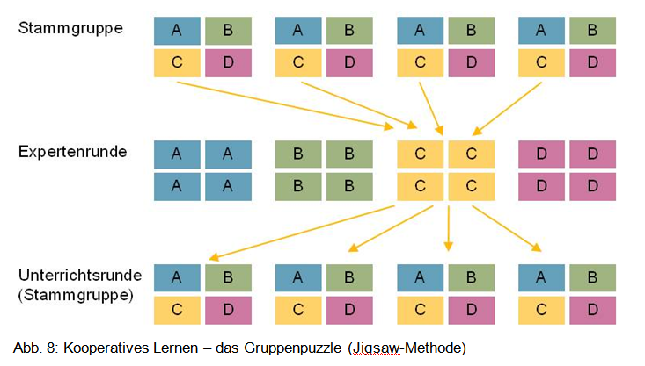
Experimento10+
Gruppenpuzzle

Slide 49
Experimento10+
Einfach aber wirkungsvoll:
Die 1-2-4-alle-Methode
(Think – pair – share)
Lehrkraft
stellt eine
Frage
?
?
?
?
?
?
?
?
?
?
?
?

Slide 50
Experimento10+
1-2-4-alle

Slide 51
Experimento10+
1-2-4-alle

Slide 52
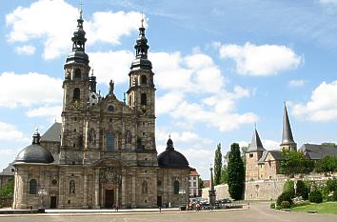
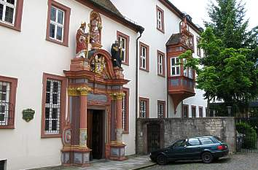
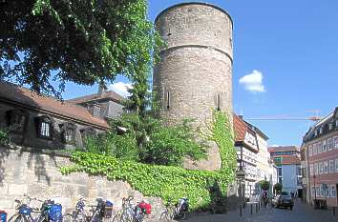
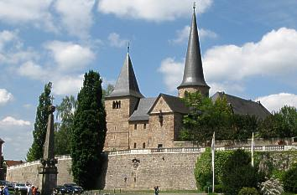
Experimento10+
Gruppen bilden (4 x 5er)

Slide 53
Experimento10+
Und jetzt …
guten Heimweg und viel Erfolg!

